Slide 1
Mini Projet Gestion de stock
Oussama Dhiaa Arouay

Slide 2
Planification
Introduction
Problématique
Etude préliminaire
Analyse des besoins
Conception
Réalisation

Slide 3

Introduction
Anciennes Méthodes de Gestion de Stock
Processus Laborieux
Manque de Visibilité et d'Analyse
Ancienne méthode de gestion de stock = Perte de Temps et d’argents

Slide 4


Problématique
Simple
Fiable
Rapide
Effacace

Slide 5




Etude préliminaire
Visibilité en Temps Réel
Réduction des Erreurs
Gestion Optimisée
système informatisé

Slide 6






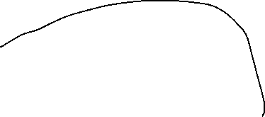

Analyse des besoins
Gestion des Commandes
Gestion des Produits
Gestion des Fournisseurs

Slide 7
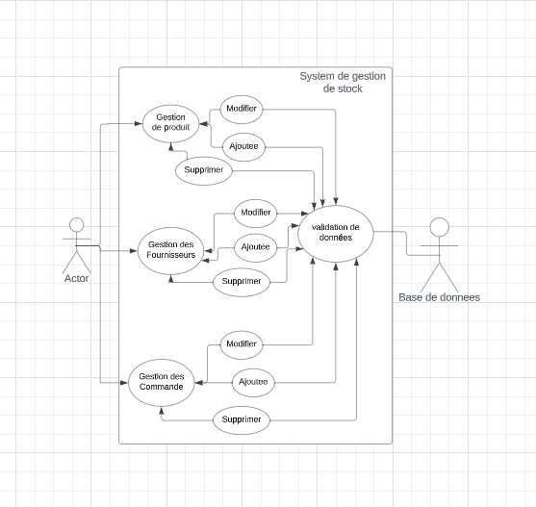
Conception

Slide 8




.
Conception
Commande
Facteur
Id_p
Id_f
qte
Id_fc
Date
Total
Produit
Fournisseur
Id_p
Id_f
pnom
Prix
qte
Id_f
Nomf
tel

Slide 9
Réalisation
Logiciel Utilises
L’IDE NetBeans 6.7.1
MySQL Workbench (BDD)
LucidChart (UML)

Slide 10
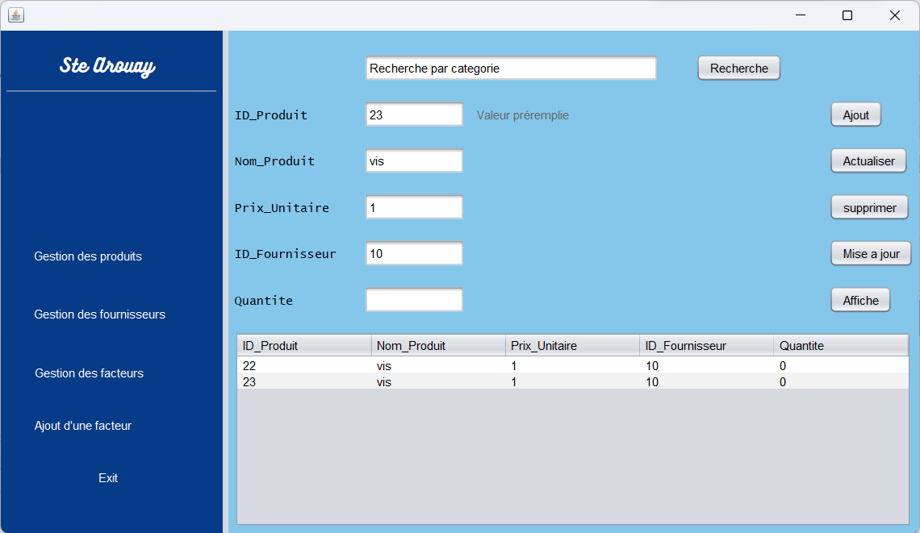

Slide 11
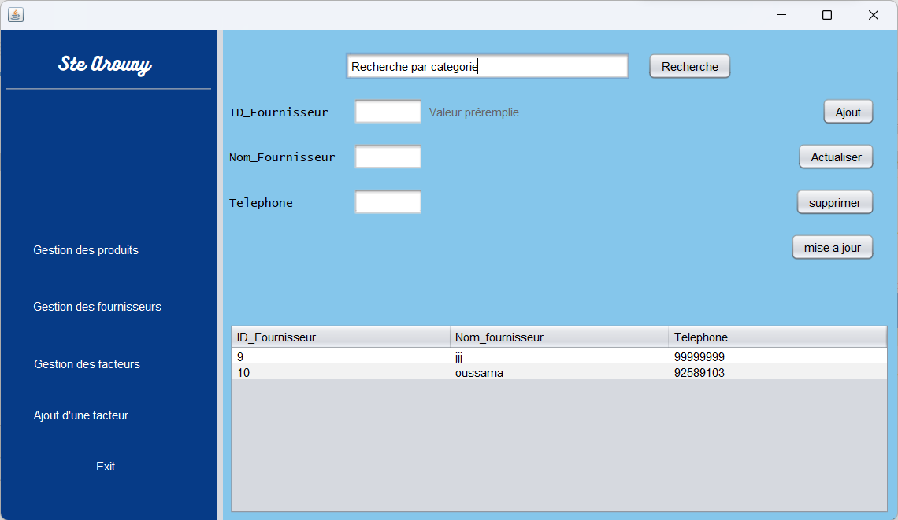

Slide 12
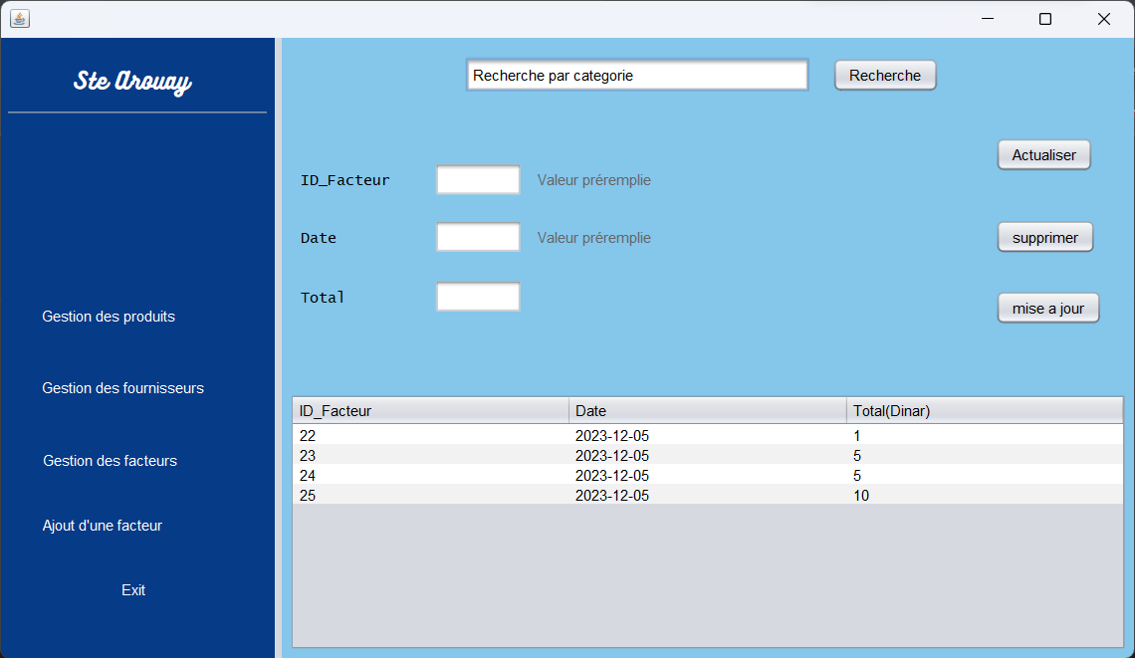

Slide 13
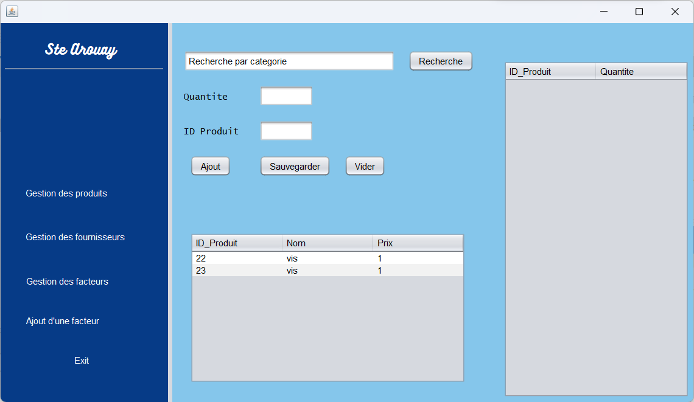

Slide 14
connexion a la BDD
Class.forName("com.mysql.cj.jdbc.Driver");
Cherge la pilote en memoire
sqlConn= DriverManager.getConnection(dataConn,username,password);
Creer une connexion a la base de donnee

Slide 15
Pour passer une requete de java vers BDD
pst = sqlConn.prepareStatement(requete);
Passer la requete
pst.executeUpdate();
Execute la requete
Exemple :
pst = sqlConn.prepareStatement("delete from comm where idfacteur=?;");
pst.setInt(1, id);
pst.executeUpdate(); permet de supprimer la commande de identifiant=id

